Slide 1



مدرسة الحكمة الخاصة
الصف الرابع
رياضيات

Slide 2

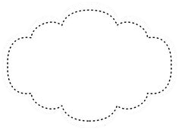
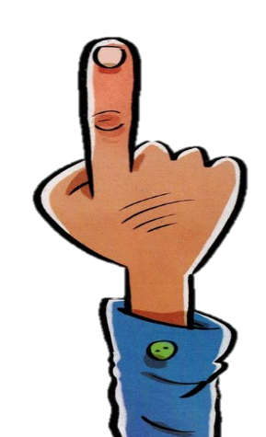
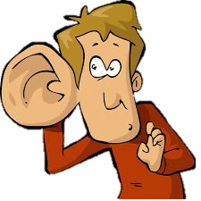



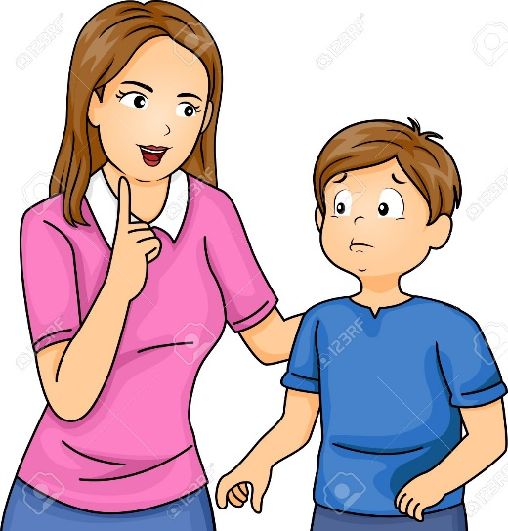


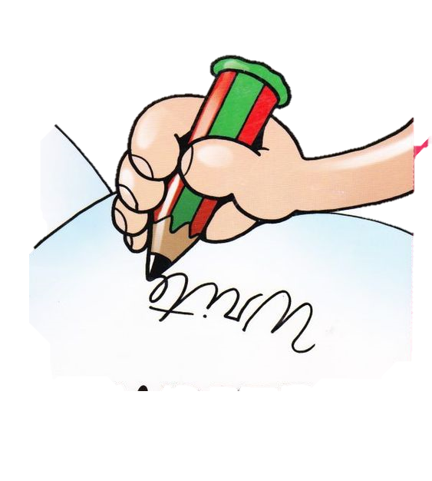




قَوانين الْحِصَّة
أِسْتأْذِن قَبْلِ التَّحّدًّث
أَسْتَمِع إلى الْمُعَلَّمة بِتِرْكيز
أَبْتَعِد عَنْ الضّجيج مَنْ حَوْلي
أِلتِزِم الهدوء
اُفَكِّر وأُجيب بِمُفْرَدي
دونَ مساعَدَة أُحد
أًدَوِّن مُلاحَظاتي

Slide 3



مراجعة الوحدة الأولى:
( القيمة المكانية )

Slide 4
نواتج التعلم:
* تحديد القيمة المكانية للأرقام في أعداد متعددة الأرقام حتى الملايين.
* مقارنة الأعداد باستخدام خط الأعداد ومخطط القيمة المكانية حتى الملايين.
* ترتيب الأعداد باستخدام مخطط القيمة المكانية ومقارنة القيم الرقمية حتى الملايين.
* تقريب الأعداد باستخدام القيمة المكانية حتى الملايين.
* حل المسائل حول القيمة المكانية باستخدام خطة الخطوات الأربع.

Slide 5










(( القيمة المكانية ))
ابدأ

Slide 6








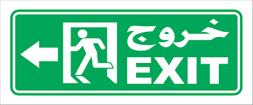


Slide 7



القيمة المكانية للرقم المظلل في العدد
الإجابة
30,000

Slide 8
ماهو الرقم الذي يقع في منزلة الملايين في العدد 6,475,250
الإجابة
6

Slide 9
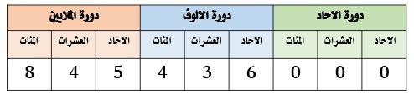
الرقم 3 في المخطط التالي قيمته 3 × ......
الإجابة
10,000

Slide 10


قارن بين العددين بوضع > , < , =
الإجابة
<

Slide 11
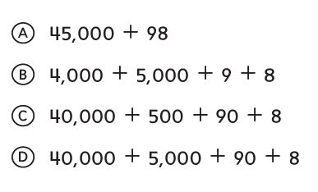
ماهي الصيغة الموسعة الصحيحة للعدد 45,098
الإجابة
D

Slide 12
العدد
8+ 90 + 900 + 1,000+ 50,000
مكتوب بالصيغة
الإجابة
الموسعة

Slide 13

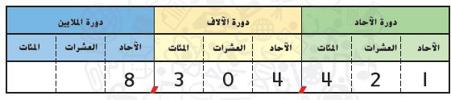
في مخطط القيمة المكانية التالي ، ماهو الرقم الموجود في منزلة مئات الآلاف؟
الإجابة
3

Slide 14

اكتب العدد أربعمئة وثلاثة وخمسون ألفًا ، وخمسمئة وثلاثة عشر بالصيغة القياسية ..
الإجابة
453,513

Slide 15

قارن بين العددين بوضع > , < , =
الإجابة
>

Slide 16

قرِّب العدد 92,633 إلى أقرب ألف
الإجابة
93,000

Slide 17

ماهي المنزلة التي تم تقريب العدد إليها
الإجابة
الآلاف

Slide 18
يقع الرقم في منزلة المئات ، تحرك داخل العدد بحيث أصبحت منزلته أكبر بعشر أضعاف .إلى أي منزلة انتقل العدد ؟
الإجابة
الآلاف

Slide 19
عدد يتكون من خمسة أرقام ،يوجد الرقم 3 في منزلة المئات و7 في المنزلة ذات القيمة المكانية الأكبر و9 في منزلة الآحاد و8 في منزلة الآلاف و6 في منرلة العشرات ، ماهو العدد ؟
الإجابة
78,369

Slide 20

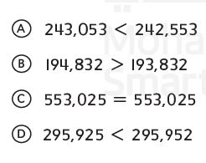
أي العبارات التالية هي عبارة خاطئة:
الإجابة
A

Slide 21
بيعت 544,692 تذكرة في المباراة المحلية، و455,692 في المباراة الدولية، في أي مباراة تم بيع عدد تذاكر أكبر؟
الإجابة
المباراة المحلية

Slide 22
مراجعة الوحدة الأولى
https://www.liveworksheets.com/c?a=a&l=nu&i=uutdtnx&r=km

Slide 23


مراجعة الوحدة الثانية
مراجعة الوحدة الثانية
.
        خواص الجمع و قواعد الطرح
        استخدام الأنماط في الجمع و الطرح
        تقدير المجاميع و الفروق
        جمع و طرح الأعداد متعددة الأرقام
        حل مسائل كلامية باستخدام الجمع و الطرح

Slide 24
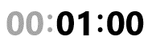
1
ما هي خاصية الجمع التي توضحها الجملة العددية التالية :
4 + 7 = 7 + 4
خاصية التجميع
خاصية المحايد في الجمع
خاصية التبديل

Slide 25
2
عدد أصغر بمقدار 100 من
672,923
672,913
672,823
671,923

Slide 26
3
العدد الذي يكمل الجملة العددية التالية
1,293,745 + ………… = 1,393,745
100,000
10,000
1,000

Slide 27
4
أوجد القيمة التقديرية للمجموع بالتقريب لأقرب ألف
8,211 + 5,523
15,000
14,000
13,000

Slide 28
5
أوجد القيمة التقديرية لناتج الطرح بالتقريب لأقرب مئة
55,777 – 44,222
11,500
11,300
11,600

Slide 29
6
العدد الذي يكمل الجملة العددية التالية
1,293,745 - ………… = 1,293,645
100
10,000
1,000

Slide 30
7
38,461
+ 8,039
أوجد ناتج الجمع
36,599
46,538
46,500

Slide 31
8
987,654
- 45
أوجد ناتج الطرح
987,601
987,609
987,611

Slide 32
9
987,654
- 8,600
أوجد ناتج الطرح
979,054
971,654
971,054

Slide 33
10
38,461
+ 1,064
أوجد ناتج الجمع
39,405
39,425
39,525

Slide 34
11
500,000
- 95
أوجد ناتج الطرح
499,905
499,915
500,095

Slide 35
12
أوجد القيمة
المجهولة في المخطط الشريطي
?
2,111
12,111
10,111
22,222
14,222

Slide 36
13
يحتوي كتاب على 36,225 كلمة ، و يحتوي كتاب أقل حجماً على 24,893 كلمة ، فكم يزيد عدد كلمات الكتاب الأكبر عن الكتاب الأصغر ؟
12,323
11,332
12,332

Slide 37
14
يمتلك يوسف 32 درهم ، و حصل على 10 دراهم من والده ، ثم اشترى لعبة فيديو مقابل 22 درهم ، ثم حصل على 5 دراهم من والدته لتعاونه مع أسرته في إنجاز بعض الأعمال المنزلية ، ما مقدار النقود التي مع يوسف الآن ؟
25
20
18

Slide 38
15
ما هي خاصية الجمع التي توضحها الجملة العددية التالية :
55 + 0 = 55
خاصية التبديل
خاصية المحايد في الجمع
خاصية التجميع

Slide 39
مراجعة الوحدة الثانية
https://www.liveworksheets.com/1-ma1285354ky

Slide 40
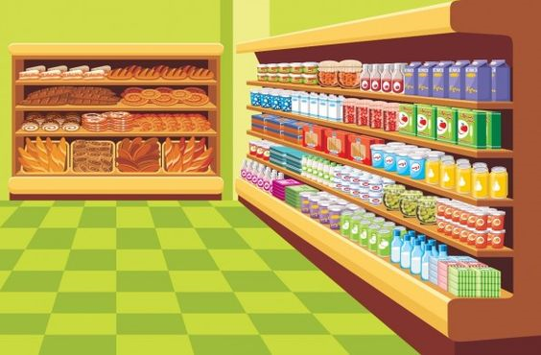

عنوان درسنا اليوم:
مراجعة الوحدة الثالثة
(فهم الضرب و القسمة)
ناتج التعلم:
أن يتأكد الطالب من تحقق مهارات الوحدة الثالثة

Slide 41
https://wordwall.net/play/5455/681/940
https://wordwall.net/play/5456/369/508
https://quizizz.com/admin/quiz/5f70cb2a993881001f776900/خواص-الضرب-و-قواعد-القسمة
https://quizizz.com/admin/quiz/5f44fd9d02d123001b93650d/مضاعفات-الأعداد-multiples-of-numbers

